Slide 1
МКОУ «СОШ № 2 р.п.Самойловка Самойловского района Саратовской области»
Жизнь как деяние
Автор: воспитатель
Полковниченко З.В.

Slide 2
Эпиграф
«Человек не может существовать, не прилагая усилий. Люди не рождаются с готовой душой, им лишь даётся материал для строительства». Х.Л. Мартин Дескальсо

Slide 3
Помните!
Известно, время растяжимо.
Оно зависит от того,
Какого рода содержимым
Вы наполняете его.

Slide 4
Добрый след
Бумага, кабинет, книга, память, акция.

Slide 5
Вывод:
Человек рождается, чтобы «деяти» - творить по нравственному закону, который живёт
в его душе.

Slide 6
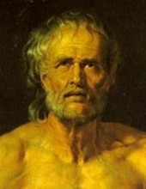
Сенека(древнеримский философ):
«Как басня, так и жизнь ценится не за длину, а за содержание»

Slide 7
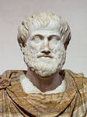
Аристотель:
«Что человек есть в возможности, его творение являет в действительности»

Slide 8
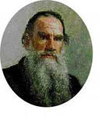
Л.Н. Толстой:
«Твори дела любви, и для тебя не будет смерти»

Slide 9
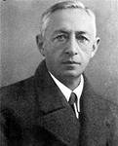
И.Бунин
«Жизнь есть, несомненно, любовь, доброта, и уменьшение любви всегда есть уменьшение жизни»

Slide 10
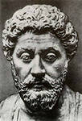
М.Аврелий
«Задача жизни не в том, чтобы быть на стороне большинства, а в том, чтобы жить согласно с внутренним, сознаваемым тобой законом.»

Slide 11
С.Смит:
«Чтобы сделать в мире что-нибудь достойное, нельзя стоять на берегу, дрожа и думая о холодной воде и опасностях, подстерегающих пловцов. Надо прыгать в воду и выплывать как получится».

Slide 12
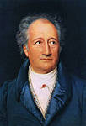
И.В. Гёте:
«Лишь тот достоин жизни и свободы, кто каждый день за них идет на бой.»

Slide 13
Главная ценность жизни
Любовь – желание добра, блага другому.

Slide 14
Пристань добрых дел

Slide 15
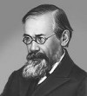
В.О. Ключевский:
«Зло не рождается из самого себя, а выделяется при неумелом обращении с добром».

Slide 16
Запомните!
Ваши дети, когда вырастут, будут относиться к вам также, как вы сейчас относитесь к своим родителям.

Slide 17
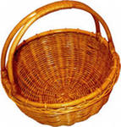
Шанс и выбор
1.У меня есть деньги, а на углу продаются первые весенние цветы.
2.Ваша знакомая пришла с заплаканными глазами.
3.Посреди улицы стоит в одиночестве малыш.
4.Ты видишь – в первом ряду сидит дама на сломанном стуле.
5.Товарищ жалуется, что его никто не любит. Ты знаешь, что это действительно так.

Slide 18
Шанс и выбор (продолжение)
6.В общественном транспорте вам наступают на ногу.
7.К вам зашла одноклассница поздравить с днём рождения. Она помнила дату, но перепутала месяц.
8.Во время урока кто-то обидел учительницу.
9.Вы получили телеграмму: «Приехать не могу. Болен. Твой брат Иван».
10.Из сумки впереди идущего что-то падает.
.

Slide 19
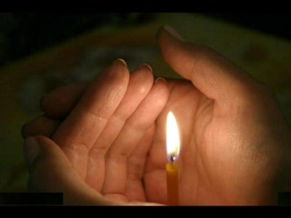
Проблема на ладошке

Slide 20
Л.Н. Толстой
«Самое простое и самое короткое нравственное правило состоит в том, чтобы как можно больше меньше заставлять других служить себе и как можно больше самому служить другим. Требовать от других как можно меньше и давать другим как можно больше. Это правило, дающее нашему существованию разумный смысл, и вытекает из него счастье, разрешает все затруднения».

Slide 21
Интернет-ресурсы
Сенека http://www.litteratureaudio.com/img/Seneque_par_Rubens.jpg :
Аристотель http://www.hacer.org/latam/wp-content/uploads/2011/11/aristoteles2011.jpg :
М.Аврелий: http://im3-tub-ru.yandex.net/i?id=474444565-58-72&n=21

Slide 22
Интернет-ресурсы
И.Бунин: http://im6-tub-ru.yandex.net/i?id=643927692-12-72&n=21
Гёте: http://im8-tub-ru.yandex.net/i?id=220183357-01-72&n=21
Толстой: http://im4-tub-ru.yandex.net/i?id=287681750-59-72&n=21
Свеча на ладони: http://www.stihi.ru/pics/2012/10/08/9303.jpg

Slide 23
Интернет-ресурсы
Кораблик: http://go.mail.ru/search_images?q=%D0%B8%D0%B7%D0%BE%D0%B1%D1%80%D0%B0%D0%B6%D0%B5%D0%BD%D0%B8%D0%B5%20%D0%B1%D1%83%D0%BC%D0%B0%D0%B6%D0%BD%D0%BE%D0%B3%D0%BE%20%D0%BA%D0%BE%D1%80%D0%B0%D0%B1%D0%BB%D0%B8%D0%BA%D0%B0&rch=l&jsa=1&fr=web#w=1680&h=1050&s=535955&pic=http%3A%2F%2Fhotwalls.ru%2Fwallpapers%2Fbumajnye_korabliki-1

